Slide 1
BAB 3 FUNGSI KUADRAT
5th grade

Slide 2
PENGERTIAN FUNGSI KUADRAT
Fungsi kuadrat adalah suatu fungsi dalam ilmu matematika yang memiliki kaitan dengan persamaan kuadrat karena fungsi ini berpangkat dua. Dalam kehidupan sehari-hari, fungsi kuadrat dapat dimanfaatkan dalam bidang-bidang tertentu, yang dapat menyelesaikan permasalahan yang berkaitan dengan proyektil.
Kurva dari fungsi kuadrat memiliki bentuk yang menyerupai lintasan benda jatuh, oleh karena itu fungsi kuadrat dapat digunakan dalam proyektil. Mengutip dari buku Dasar-dasar Matematika Ekonomi terbitan Erlangga, fungsi kuadrat adalah sebuah fungsi polinom yang memiliki peubah atau variabel dengan pangkat tertingginya adalah 2 (dua).
Bentuk umum dari fungsi kuadrat ialah sebagai berikut:
f(x) = ax2 + bx + c, a ≠ 0
Keterangan:
f(x) = y merupakan variabel terikat.
x = variabel bebas
a dan b = koefisien
c =suatu konstanta.

Slide 3
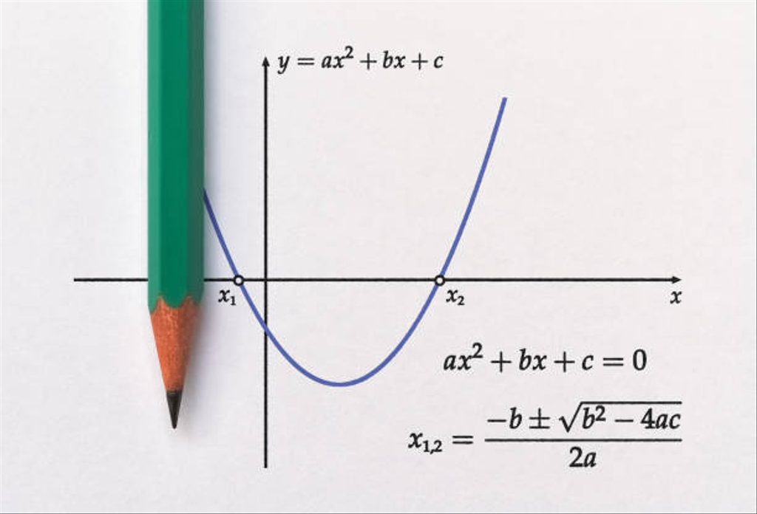
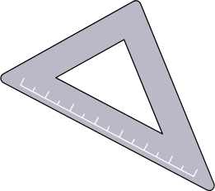
Ciri-Ciri Fungsi Kuadrat
Menurut Joko Ade Nursiyono, S.S.T., dan Jamik Safitri dalam buku Nge-Date Bareng Matematika, Yuk!, fungsi kuadrat memiliki identitas atau ciri-ciri sebagai berikut:
Titik potong terhadap sumbu x adalah ketika memasukkan y = 0 dalam fungsi kuadrat.
Titik potong terhadap sumbu y adalah ketika memasukkan x = 0 dalam fungsi kuadrat.
Memiliki persamaan sumbu simetri x = -b/2a, yang mana sumber simetri adalah titik yang mengakibatkan nilai y fungsi kuadrat maksimum atau minimum.
Titik balik atau titik infleksi adalah koordinat titik maksimum dan minimum dari fungsi kuadrat.
Memiliki nilai maksimum atau minimum, yaitu -D/4a = - b2=4ac/4a.

Slide 4

Jenis-Jenis Fungsi Kuadrat
1. Jika pada y = ax2 + bx + c nilai b dan c adalah 0, maka fungsi kuadrat menjadi:
y = ax2
yang membuat grafik pada fungsi ini simetris pada x = 0 dan memiliki nilai puncak di titik (0,0).
2. Jika pada y = ax2 + bx + c nilai b bernilai 0, maka fungsi kuadrat akan berbentuk:
y = ax2+ c
yang membuat grafik pada fungsi ini simetris pada x = 0 dan memiliki titik puncak di (0,c).

Slide 5
Selanjutnya kita akan membahas cara melukis sebuah grafik fungsi kuadrat. Langkah-langkahnya sebagai berikut:
Menentukan sumbu simetri: x = – b/2a
Menentukan titik potong kurva dengan sumbu x: misalkan y = 0, maka ax2 + bx + c = 0
Menentukan titik potong dengan sumbu y: misalkan x = 0, maka y = c
Menentukan titik puncak: Fungsi Kuadrat Menentukan Titik Puncak
Selain itu, terdapat ciri khusus dari grafik parabola dilihat dari fungsinya. Jika a > 0 maka parabola terbuka ke atas jika sebaliknya maka parabola terbuka ke bawah.Kemudian pada fungsi kuadrat terdapat istilah diskriminan yang memiliki bentuk: D = b2 – 4ac
Keterangan
Jika D > 0 maka fungsi kuadrat memiliki 2 akar yang berbeda dan memotong di dua titik.
Jika D = 0 maka fungsi kuadrat memiliki 2 akar yang sama, sehingga kurva hanya akan menyinggung sumbu x di satu titik.
Jika D < 0 maka kurva tidak menyentuh sumbu x sama sekali.

Slide 6
CONTOH SOAL
Perusahaan ABC ingin memproduksi x potong kemeja. Biaya produksi yang diperlukan dinyatakan oleh fungsi B(x) = 3x2 –30x+175 dalam ratusan ribu rupiah.
Berapakah biaya minimum yang diperlukan untuk memproduksi kemeja?
Penyelesaian
Diketahui bawah fungsi B(x) = 3x2 –30x+175, maka nilai a = 3, yang artinya a > 0, maka parabola terbuka ke atas. Jadi, fungsi B(x) = 3x 2–30x+175 mempunyai nilai minimum.
Langkah 1:
B(x) = 3x 2-30x+175 , maka nilai a = 3 , b = – 30 dan c = 175.
Koordinat titik minimum dapat ditentukan dengan P (-b/2a, D/ 4a).
Maka untuk mencari nilai x dengan menggunakan persamaan x = -b/2a akan menghasilkan:
x = -b/2a
x = - (-30)/ 2. 3
x = 30/6 =5
Maka nilai dari x adalah 5

Slide 7


Langkah 2:
Biaya minimum dari fungsi B(x) = 3x 2 - 30x + 175 dapat dihitung dengan mensubstitusikan nilai x ke dalam fungsi tersebut, maka:
B(x) = 3x 2-30x+175
B (5) = 3. 5^2 - 30(5) + 175
y = 100 (dalam ratusan ribu rupiah).
Maka, biaya minimum untuk memproduksi x kemeja ialah 10.000.000

Slide 8
TERIMA KASIH
SELAMAT BELAJAR

